Slide 1
地方
导游基础知识
专题二 东北地区—关东冰雪 山水环绕
学习情景一 安宁辽河—辽宁省

Slide 2
授课内容
壹
知识储备1—“习”美知天下
贰
知识储备2—“赏”美增见识
叁
知识储备3—“述”美展自信
肆
素养导读—“品”美入我心
伍
佳文导读—“析”美做实践

Slide 3
情景导入
小郭是千山旅行社的一名实习导游，接待的旅游团类型多种多样，有经验的导游提醒她除了准备景点导游词之外，还需要对辽宁省的概况有一个全面的掌握，这样才可以使游客们对目的地有一个更加全面的了解。于是小郭在练习导游词的同时开始着手整理辽宁省的基本知识，你可以帮助小郭做好讲解服务的准备工作吗？

Slide 4
壹
习 美 知 天 下

Slide 5
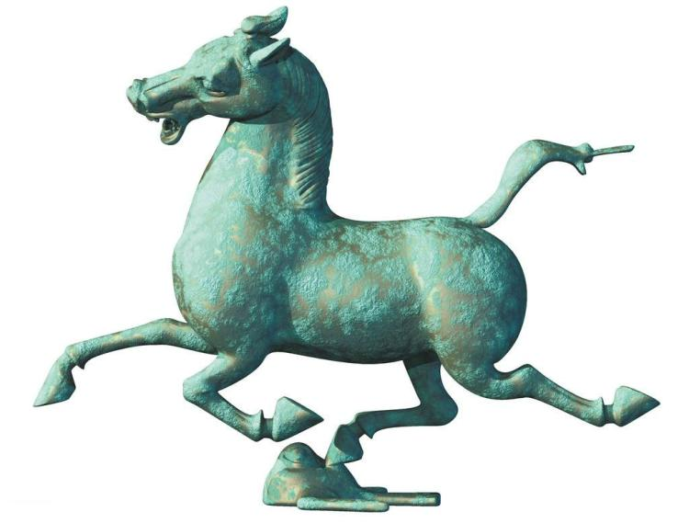
专题二
学习情景一 安宁辽河—辽宁省
（一） 地理与气候
1、地理位置
一、辽宁省基本情况
2、气候特点
（二） 区划与交通
1、人口区划
2、交通情况

Slide 6
专题二
（一） 地理与气候
学习情景一 安宁辽河—辽宁省
1、地理位置
辽宁省地处东北亚经济圈核心地带，位于我国东北地区最南部。辽宁省陆地面积14.86万平方公里，全省地形概貌大体是“六山一水三分田”。辽宁流域面积在100平方公里及以上的河流有432条。辽宁境内山脉分别列东西两侧，最高山峰海拔1300米以上。

Slide 7
专题二
（一） 地理与气候
学习情景一 安宁辽河—辽宁省
2、气候特点
辽宁属温带大陆性季风气候，雨热同季，日照丰富，四季分明。全年平均气温8.8°C，自沿海向内陆逐渐递减，南北温差5°C。年平均降水量648毫米，自西北向东南递增。

Slide 8
专题二
（二） 区划与交通
学习情景一 安宁辽河—辽宁省
1、人口区划
辽宁省下辖沈阳市（副省级城市）、大连市（副省级城市，计划单列市）、鞍山市、抚顺市、本溪市、丹东市、锦州市、营口市、阜新市、辽阳市、盘锦市、铁岭市、朝阳市、葫芦岛市14个地级市。2022年末，辽宁省常住人口为4197万人。

Slide 9
专题二
（二） 区划与交通
学习情景一 安宁辽河—辽宁省
2、交通情况
辽宁省是东北地区通往关内的交通要道和连接欧亚大陆桥的重要门户，现已形成陆海空三位一体的交通网络，是全国交通、电力等基础设施较为发达的地区。水运方面，已经形成以大连港、营口港为国家主枢纽港，以丹东港、锦州港为地方重要港口，以盘锦港、葫芦岛港、庄河港、绥中港为一般性港口的格局。铁路、公路方面，截至2022年末，辽宁省铁路营业里程（不含地方铁路）6302千米，高速公路通车里程4348千米，在全国率先实现了陆地县全部通高速。航空方面，共有沈阳、大连、鞍山、丹东、营口、锦州、朝阳、长海8个民航机场。

Slide 10
专题二
学习情景一 安宁辽河—辽宁省
二、辽宁省历史沿革
辽宁省历史源远流长。考古发现，早在50万—40万年以前，辽宁已是古人类活动的场所，营口金牛山遗址为中国东北地区最早的旧石器时代古人类遗址。
1931年9月18日，日本关东军发动“九一八事变”，东北沦为日本殖民地。解放战争中，中国人民解放军发动了著名的“辽沈战役”，历时52天，歼灭国民党军47万人，取得了解放东北全境的重大胜利。从此，辽宁的历史翻开了走向新中国的辉煌篇章。

Slide 11
贰
赏 美 增 见 识

Slide 12
专题二
学习情景一 安宁辽河—辽宁省
一、辽宁省民族民俗
辽宁省56个民族俱全，民族分布形式主要体现为“大杂居、小聚居”。有5个世居少数民族，即满族、蒙古族、回族、朝鲜族和锡伯族。
辽宁省民族众多，民俗风情别具一格。在传统习俗方面，较有代表性的有满族“三大怪”(窗户纸糊在外、大姑娘叼烟袋、养活孩子吊起来)、“尊老敬上”、请安和打千以及蒙古族“三餐不离茶”等。
辽宁省还拥有多项国家非物质文化遗产，如海城高跷秧歌、海城喇叭戏、抚顺地秧歌、医巫闾山满族剪纸、复州皮影戏、辽西木偶戏、辽宁鼓乐、东北大鼓、朝鲜族农乐舞、千山寺庙音乐等。

Slide 13
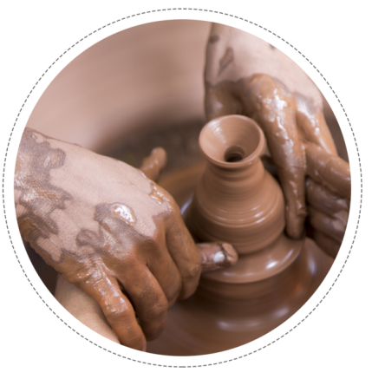
专题二
学习情景一 安宁辽河—辽宁省
二、辽宁省风俗特产
辽宁省的特产种类丰富，数量众多，其中林中特产主要有人参、鹿茸、五味子、辽细辛、中国林蛙、柞蚕等；海中珍品主要有刺参、鲍鱼、扇贝和对虾“四大海珍”，久负盛名；工艺美术制品方面，抚顺煤精雕、岫岩玉雕和辽西玛瑙雕为辽宁三大雕刻工艺品。此外，喀左紫砂陶器、本溪辽砚和沈阳胡魁章毛笔等也是辽宁省著名的工艺美术制品。
辽菜是根据辽宁地区民族和区域特点、饮食习俗，使用烧、炖、扒、焯、熘、拔丝、酱等烹调方法创建的一种地方菜系。因其具有满族特色、朝鲜族特色、农家特色、海鲜特色等，美名盛传。

Slide 14
叁
述 美 展 自 信

Slide 15
专题二
学习情景一 安宁辽河—辽宁省
（一）辽河文化
一、辽宁省文化艺术
（二）文学曲艺

Slide 16
专题二
学习情景一 安宁辽河—辽宁省
一、辽宁省文化艺术
（一）辽河文化
辽河文化是辽宁地域文化的代表性符号。辽河是辽宁的母亲河，也是中华文明的母亲河之一。20世纪80年代以来，以营口金牛山、阜新查海和朝阳牛河梁等遗址的发掘为代表，辽河文明成为中华文明的重要源头之一。

Slide 17
专题二
学习情景一 安宁辽河—辽宁省
一、辽宁省文化艺术
（二）文学曲艺
辽宁省戏曲艺术种类齐全，特色鲜明。沈阳京剧院为“国家十大重点京剧院团”之一，沈阳唐派(唐韵笙)也是京剧的重要流派。评剧表演艺术家韩少云创立的韩派、花淑兰创立的花派和筱俊亭创立的筱派为沈阳评剧三大流派。辽剧，又称辽南戏，原为营口盖州农村祭祀娱人的一种主要演出形式。辽宁二人转享誉全国，最为知名的是铁岭民间艺术团和锦州黑山县的二人转。

Slide 18
专题二
学习情景一 安宁辽河—辽宁省
（一） 沈阳故宫（世文遗）
（二） 盛京三陵（世文遗）
二、辽宁省旅游资源
（三） 老虎滩海洋公园（5A）
（四） 大连市金石滩景区

Slide 19
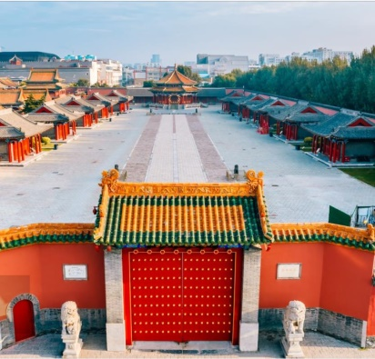
专题二
学习情景一 安宁辽河—辽宁省
二、辽宁省旅游资源
（一） 沈阳故宫
01
02
03
2004年7月1日，沈阳故宫作为明清皇宫文化遗产扩展项目列入《世界遗产名录》。2017年，沈阳故宫博物院成功晋级“国家一级博物馆”。
沈阳故宫，又称盛京皇宫，位于辽宁省沈阳市沈河区，为清朝初期的皇宫。它不仅是中国仅存的两大皇家宫殿建筑群之一，也是中国关外唯一的一座皇家建筑群。。
沈阳故宫按照建筑布局和建造先后，分为3个部分:东路、中路和西路。

Slide 20
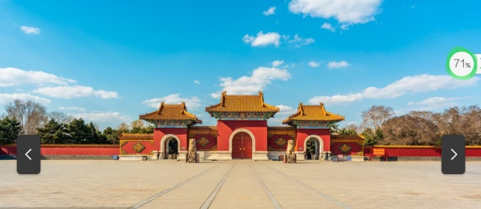
专题二
学习情景一 安宁辽河—辽宁省
二、辽宁省旅游资源
（二） 盛京三陵
01
02
03
清昭陵是清太宗皇太极及其皇后的陵墓，在盛京三陵中规模最大，结构最完整。
盛京三陵指的是永陵、福陵、昭陵，是开创清王朝皇室基业的祖先陵寝。
清永陵是清王朝的祖陵。
清福陵是清太祖努尔哈赤与皇后叶赫那拉氏的陵墓。

Slide 21
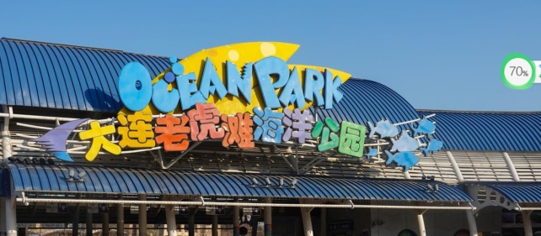
专题二
学习情景一 安宁辽河—辽宁省
二、辽宁省旅游资源
（三） 老虎滩海洋公园
01
02
03
老虎滩海洋公园拥有以展示白鲸、北极熊、海豚、南极企鹅、鲸鲨等极地海洋动物为主的场馆——极地馆。
老虎滩海洋公园坐落于辽宁省大连市南部海滨中部，是市区南部最大的景区。
老虎滩海洋公园占地面积118万平方米，4000余米海岸线，是中国最大的一座现代化海滨游乐场。

Slide 22
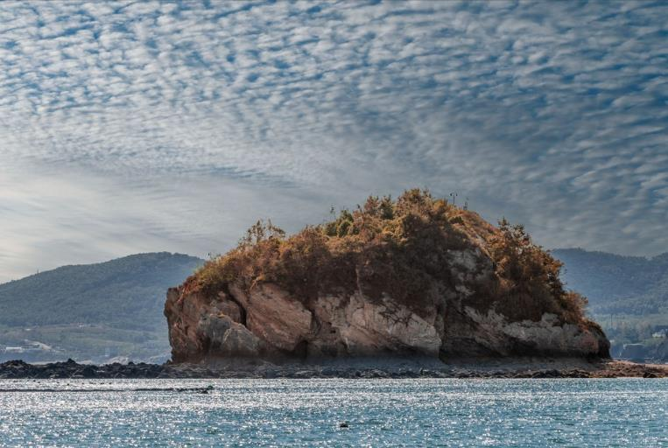
专题二
学习情景一 安宁辽河—辽宁省
二、辽宁省旅游资源
（四） 大连市金石滩景区
01
02
03
大连市金石滩景区位于辽东半岛黄海之滨，距大连市区20公里，由山、海、滩、礁组成，是以凉水湾附近独特的海滨地质地貌景观为主的海滨游览、科普研究及疗养度假等综合型海滨风景名胜区。
金石滩有“东北小江南”的美誉，是中国北方理想的海滨旅游度假胜地。2004年被评为中国国家地质公园；2010年被评为国家AAAAA级旅游景区。
金石滩呈元宝状，浓缩了距今6亿至3亿年间的地貌奇观，形成了被称为“东方神力雕塑”的海蚀岸、海蚀洞、海蚀柱等奇观。

Slide 23
肆
品 美 入 我 心

Slide 24
专题二
学习情景一 安宁辽河—辽宁省
作为东北地区唯一沿海又沿边的省份，辽宁省担负着对外兼收并包、对内安守家园的重责大任，省会沈阳同时拥有“东方鲁尔”“共和国装备”的美称。大连港，我国第一艘航空母舰就是在大连港进行国产化改造的，这艘于2012年9月25日被正式命名为“辽宁号”的航空母舰是一艘训练舰和试验舰，被交予中国人民解放军海军使用。辽宁的气质是既内敛又开放的，宛如省花天女木兰，初时长在深山不为人知，可谓是“山中无甲子，花开不知年”；一朝在恒仁满族自治县被人发现，便一跃成为省内第一花，受到海内外的普遍关注。数片硕大而洁白的花瓣，重叠为三层，芳香沁人，仿佛之前深山里的默默无闻只是一种修炼，仅为了此刻的尽情盛放，展现天女般圣洁高贵的绝世风华。

Slide 25
伍
析 美 做 实 践

Slide 26
专题二
学习情景一 安宁辽河—辽宁省
实训要求
小郭通过系统学习，已经储备了相关知识，掌握了辽宁省的代表性文旅资源，即将接待一个河北省来辽宁省沈阳故宫旅游的历史研学团，请帮小郭准备一篇沈阳故宫导游词并进行模拟讲解。
实训步骤

Slide 27
谢谢观赏！

